Slide 1

TÊN ĐỀ TÀI
XÂY DỰNG WEBSITE BÁN NỘI THẤT
TÍCH HỢP CHATBOT AI TƯ VẤN KHÁCH HÀNG
TRƯỜNG KỸ THUẬT - CÔNG NGHỆ
KHOA CÔNG NGHỆ THÔNG TIN
BÁO CÁO THỰC TẬP ĐỒ ÁN CHUYÊN NGÀNH
Giáo viên hướng dẫn:
Ths. Phạm Minh Đương
Sinh viên thực hiện:
Họ tên: Nguyễn Phước Hiệp
MSSV: 110122005
Lớp: DA22TTA

Slide 2
1
2
3
Tổng quan về đề tài
Lý do chọn đề tài
Cơ sở lý thuyết
Kiến trúc hệ thống
Kết quả thực hiện
Kết quả đạt được và hướng phát triển
NỘI DUNG
4
5
6

Slide 3
1. Tổng quan về đề tài
Bối cảnh và xu hướng
Chuyển đổi số: Sự bùng nổ của CMCN 4.0 thúc đẩy mạnh mẽ xu hướng mua sắm trực tuyến.
Nhu cầu người dùng: Đòi hỏi sự tiện lợi, tốc độ và trải nghiệm được cá nhân hóa cao.
2. Thách thức ngành nội thất
Đặc thù sản phẩm: Giá trị cao, yêu cầu khắt khe về thông số, chất liệu và thẩm mỹ.
Hạn chế hiện tại: Các website truyền thống chủ yếu là "tĩnh", thiếu sự tương tác và tư vấn chuyên sâu → Khó thuyết phục khách hàng ra quyết định.
3. Giải pháp đề xuất
Nền tảng: Spring Boot (Backend) & ReactJS (Frontend).
Tiện ích: Tích hợp thanh toán số an toàn (VNPay).
Điểm nhấn công nghệ (Highlight): Tích hợp AI Chatbot giúp tư vấn tự động 24/7, giải quyết bài toán tương tác khách hàng và hỗ trợ ra quyết định mua sắm.

Slide 4


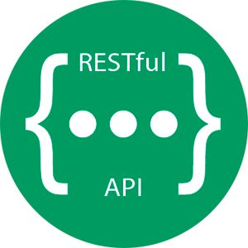
2. Lý do chọn đề tài
Hiểu và nắm vững RESTFul API
Cách xây dựng một website bán hang có tích hợp thanh toán.
Cách tích hợp chatbot AI để tối ưu hóa quy trình tư vấn sản phẩm cho khách hàng

Slide 5






3. Cơ sở lý thuyết
Website bán nội thất

Slide 6
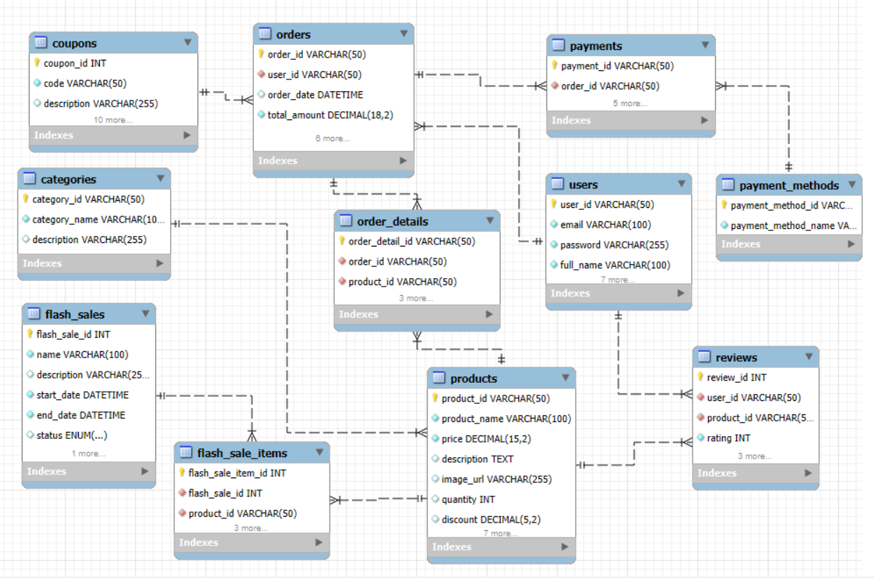
4. Kiến trúc hệ thống
Mô hình cơ sở dữ liệu

Slide 7
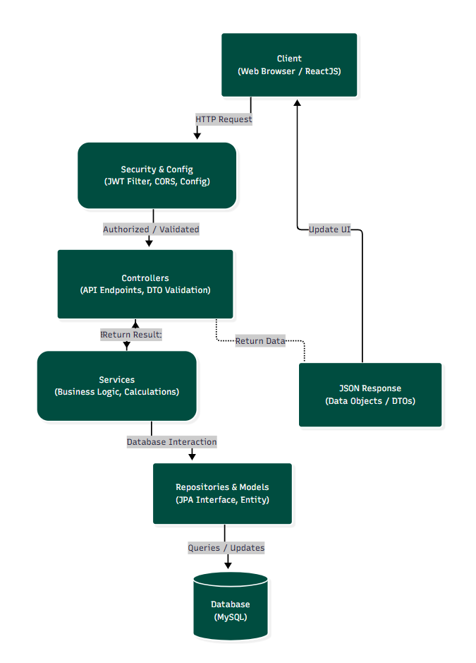
4. Kiến trúc hệ thống
Luồng xử lí của hệ thống
Gửi yêu cầu (Client): Người dùng thao tác → Gửi HTTP Request.
Xác thực (Security): Kiểm tra Token và quyền truy cập.
Tiếp nhận (Controller): Nhận request và kiểm tra định dạng dữ liệu (Validate).
Xử lý nghiệp vụ (Service): Thực hiện tính toán và logic chính.
Truy xuất dữ liệu (Repository/DB): Ánh xạ qua JPA → Query Database → Lấy/Lưu dữ liệu.
Phản hồi (Response): Trả kết quả JSON về Client.

Slide 8
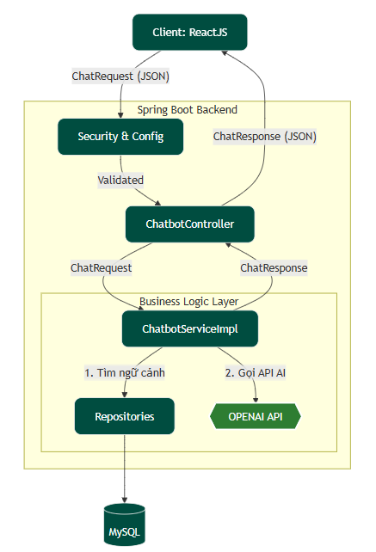
4. Kiến trúc hệ thống
Luồng xử lí chatbot
Khởi tạo (Client): Gửi ChatRequest (JSON) từ ReactJS → Server.
Xác thực (Security): Kiểm tra quyền truy cập → Chuyển đến ChatbotController.
Xử lý Logic (Service): Đây là bước quan trọng nhất, gồm 2 tác vụ song song:
Lấy ngữ cảnh: Query MySQL để lấy thông tin sản phẩm liên quan.
Tạo câu trả lời: Gửi Prompt → OpenAI API.
Đóng gói (Response): Kết hợp phản hồi từ AI vào ChatResponse.
Hiển thị (Client): Trả về Frontend → Update UI cho người dùng.

Slide 9
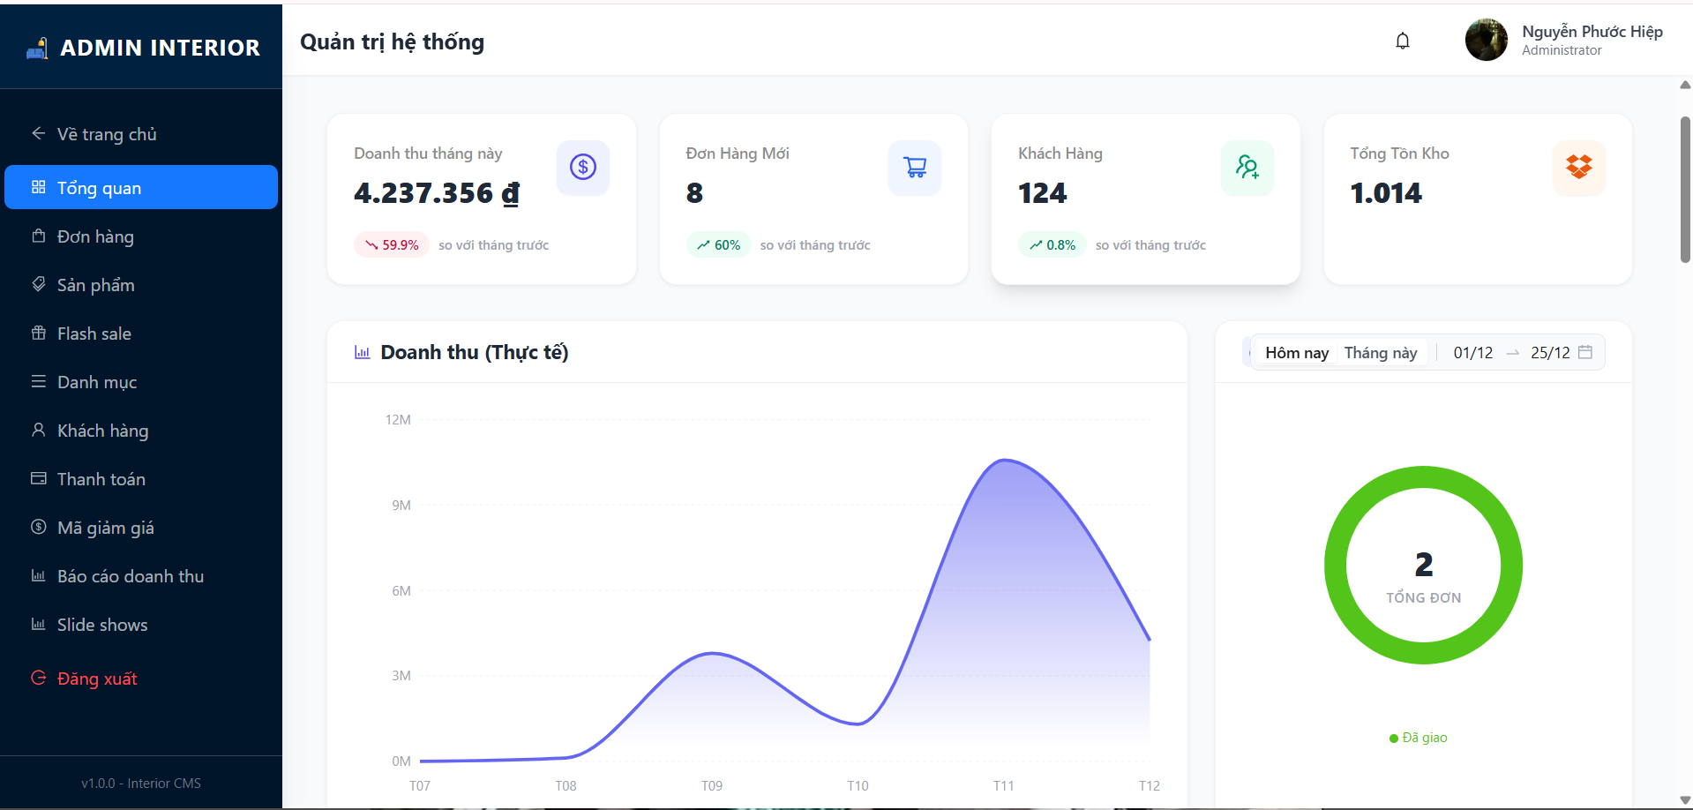
5. Kết quả thực hiện
Một số giao diện

Slide 10
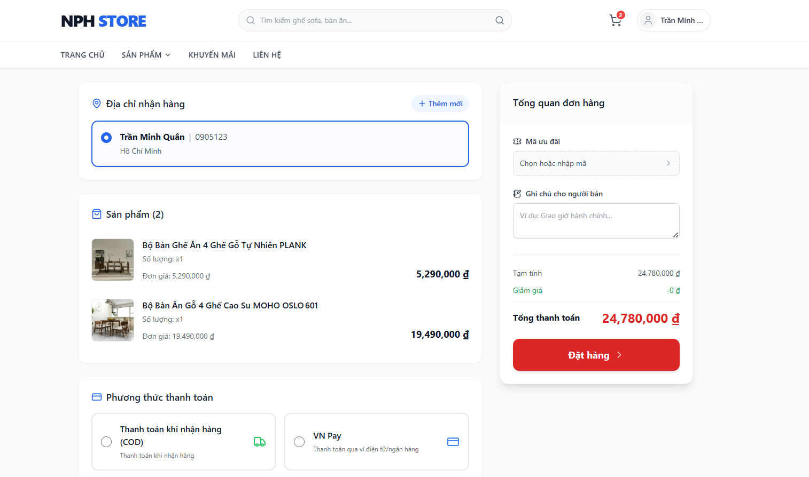
5. Kết quả thực hiện
Một số giao diện

Slide 11
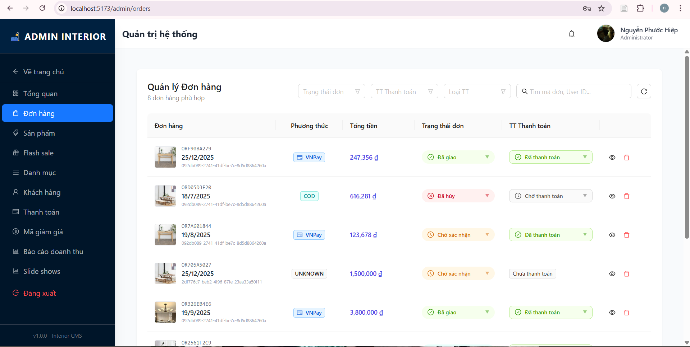
5. Kết quả thực hiện
Một số giao diện

Slide 12
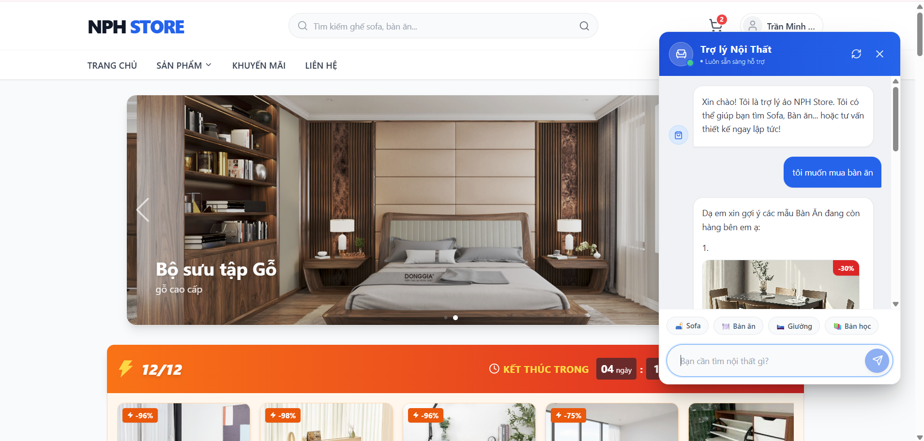
5. Kết quả thực hiện
Một số giao diện

Slide 13
6. Kết quả đạt được và hướng phát triển
Kết quả đạt được
Xây dựng thành công website bán nội thất sử dụng ReactJS, Tailwind CSS và Spring boot.
Tích hợp thành công cổng thanh toán VNPay, cho phép khách hàng có thể thanh toán trực tuyến.
Tích hợp thành công chatbot AI tư vấn khách hàng sử dụng OPENAI API.
Website được thiết kế với giao diện Responsive, đảm bảo hiển thị tối ưu và hoạt động ổn định trên nhiều loại thiết bị khác nhau.
Hướng phát triển
Tích hợp tính năng tìm kiếm sản phẩm thông qua hình ảnh bằng AI.
Tích hợp công nghệ thực tế tăng cường (AR) cho phép người dùng ướm thử nội thất vào không gian thực tế của căn phòng trước khi quyết định mua.
Đa dạng hóa các phương thức thanh toán điện tử khác như ví MoMo, ShopeePay hoặc thẻ quốc tế.

Slide 14
Tài liệu tham khảo
[1] Amazon Web Services, Inc., “What is RESTful API? - RESTful API Explained - AWS.” [Online]. Available: https://aws.amazon.com/what-is/restful-api/. [Accessed: Dec. 26, 2025].
[2] 200Lab Blog, “Vite là gì? Hướng dẫn Khởi tạo dự án React với Vite.” [Online]. Available: https://200lab.io/blog/vite-la-gi. [Accessed: Dec. 12, 2025].
[3] CareerLink, “Tailwind CSS Là Gì? Ưu Nhược điểm Và ứng Dụng Trong Thực Tế.” [Online]. Available: https://www.careerlink.vn/cam-nang-viec-lam/tu-van-nghe-nghiep/tailwind-css-la-gi. [Accessed: Dec. 12, 2025].
[4] C. L. V. Tiến, “MySQL là gì? So sánh MySQL và SQL | Cài đặt, sử dụng cơ bản,” Vietnix. [Online]. Available: https://vietnix.vn/mysql-la-gi/. [Accessed: Dec. 12, 2025].
[5] TopDev, “Spring boot là gì? Tính năng nổi bật và cách sử dụng Spring Boot.” [Online]. Available: https://topdev.vn/blog/gioi-thieu-ve-spring-boot-spring-boot-la-gi/. [Accessed: Dec. 12, 2025]

Slide 15
Tài liệu tham khảo
[6] N. T. K. Ngân, “BÁO CÁO THỰC TẬP TỐT NGHIỆP: XÂY DỰNG WEBSITE BÁN ĐỒ NỘI THẤT,” Studocu. [Online]. Available: https://www.studocu.vn/vn/document/hoc-vien-cong-nghe-buu-chinh-vien-thong/lap-trinh-web/bao-cao-thuc-tap-tot-nghiep-xay-dung-website-ban-do-noi-that/145226725. [Accessed: Dec. 26, 2025].
[7] N. T. Hà, “Xây dựng Website bán đồ nội thất cho công ty nội thất Sofia.” [Online]. Available: https://khotrithucso.com/doc/p/xay-dung-website-ban-do-noi-that-cho-cong-ty-noi-that-sofia-1540503. [Accessed: Dec. 26, 2025].
[8] T. T Lân, “Báo cáo thực tập - Xây dựng Website kinh doanh đồ nội thất.doc.” [Online]. Available: https://www.slideshare.net/slideshow/bo-co-thc-tp-xy-dng-website-kinh-doanh-ni-thtdoc/260243840. [Accessed: Dec. 26, 2025].
[9] Đ. T. T. Xuân, “Tóm tắt Đồ án Xây dựng website kinh doanh nội thất.” [Online]. Available: https://luanvan.org/tom-tat-do-an-xay-dung-website-kinh-doanh-noi-that-3879/. [Accessed: Dec. 26, 2025].
[10] N. T. Tùng, “Báo cáo xây dựng trang web quảng cáo sản phẩm nội thất của một công ty,” SlideShare, 2023. [Online]. Available: https://www.slideshare.net/slideshow/bo-co-xy-dng-trang-web-qung-co-sn-phm-ni-tht-ca-mt-cng-tydoc/261671881. [Accessed: Dec. 26, 2025].

Slide 16
Cảm ơn Thầy, Cô và các bạn đã lắng nghe!

